Slide 1
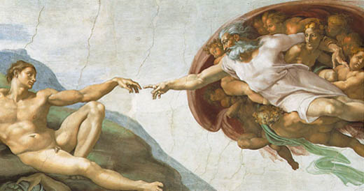
Művészet Kórélettana
Választható kreditpontos graduális és posztgraduális tantárgy
2015/2016. II. félév
Alkotás - Teremtés
Tiszta szívből alkotunk, vagy tiszta agyból
Prof. Dr. Rosivall László
Kórélettani Intézet
Nephrológiai Kutató és Képző Központ
Elméleti Doktori Iskola - Semmelweis Egyetem

Slide 2
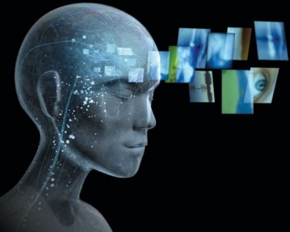
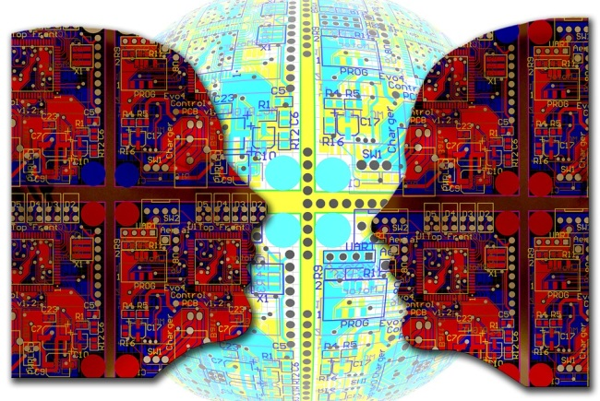
Hír
Digital Trends, Kossuth Rádió
A III. Hoshi Irodalmi Versenyre, Japán benyújtott 1,450 pályázat közül 11 db-ot legalább részben nem ember irt, hanem mesterséges intelligenciával rendelkező gép.
2016 április 30.

Slide 3
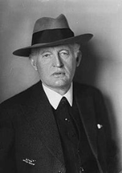
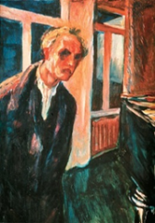
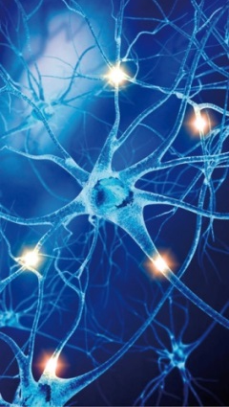
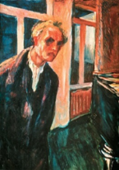
Alkotás
Befogadás
Élmény
Műalkotás
Genetika
Szerzett beállítódás
Genetika
Szerzett beállítódás
Művész - Művészet
Szemlélő - Műértékelés
Absztrakció + integráció
Absztrakció + integráció
Műalkotás
Élmény

Slide 4
Az Alkotó
Valóság
/Inger
Fény
Szín
Hang
Forma
Szag
Íz
Esemény
Jelfogó
/Érzékelő
/Receptorok
Hullám
Molekula
Rezgés
Feldolgozó
/Értékelő
/Idegrendszer
- Psyche
Jelfeldolgozás
Absztrakció
Érzelmi értékelés
Logikai értékelés
Előzmények
Alkotás
/Ihlet
/Ötlet
/Üzenet
/Kivitelezés
Rajzolás
Festés
Éneklés
Táncolás
Zenélés
A mű
/Művészeti
Valóság
Kép
Színdarab
Fotó
Zenemű
Tánc
Opera
A Befogadó
A mű = Valóság
/Inger
Fény
Szín
Hang
Forma
Szag
Esemény
Jelfogó
/Érzékelő
/Receptorok
Hullám
Molekula
Fizikai erő
Feldolgozó
/Értékelő
/Idegrendszer
- Psyche
- Feldolgozás
- Absztrakció
- Érzelmi értékelés
- Logikai értékelés
- Előzmények
A képzelt
/Virtuális Valóság
Kép
Színdarab
Fotó
Zenemű
Tánc
Opera

Slide 5
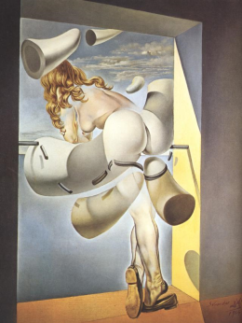
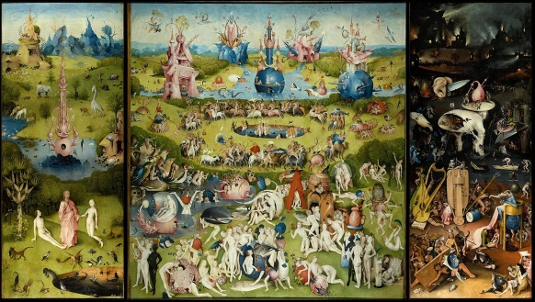
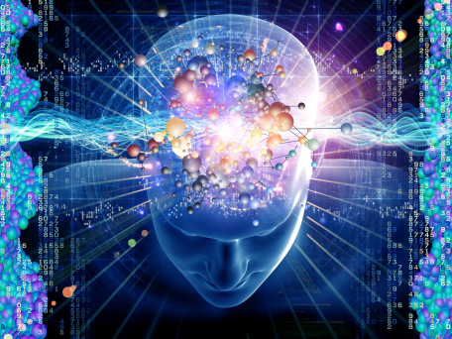
Alkotás
Kérdések
Dali: Fiatal szűz
önszodómiát követ el
Bosch: Gyönyörök kertje triptichon
Mi történik az idegrendszerben alkotás közben?
Milyen pályák, a mediátorok vesznek részt benne?
A különböző művészeti ágak agyi alkotói mechanizmusai különbözők?
A művész agyának szerkezete más mint a többieké, a befogadóé?
Vagy csak másként rendeződik, működik?
Lehet-e mesterségesen kiváltani „művészi alkotási kényszert”?
Lehet-e láthatóvá tenni az alkotás agyi folyamatait?

Slide 6
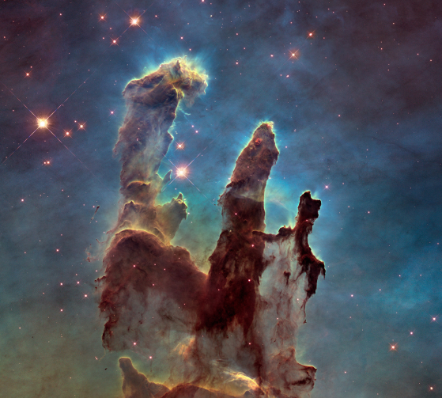
Mi az alkotást kiváltó inger?
Belülről jön?
Külső környezet ébreszti az érzést és milyet?
Korábbi élmények?
Veleszületett sztereotípiák, „fészekrakás”,
Ha eljön az idő, akkor alkot!?
Mérhető-e az az alkotás intenzitása az agyban?
Mikrocirkuláció, hormonok, oxigén felhasználás?

Slide 7
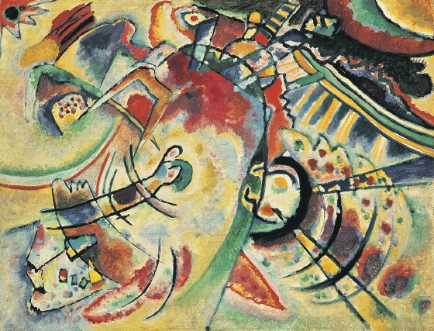
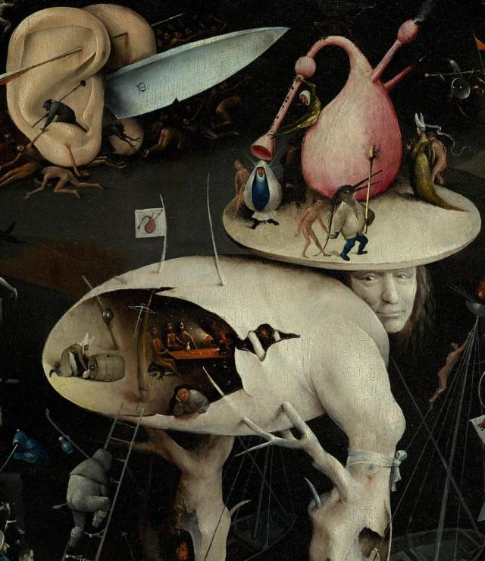
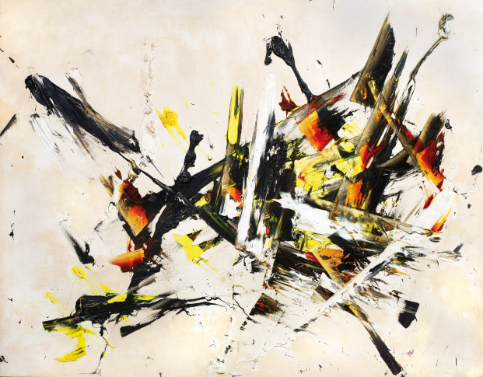
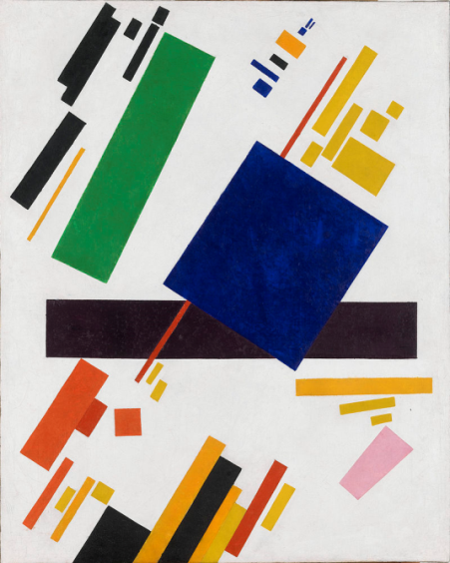
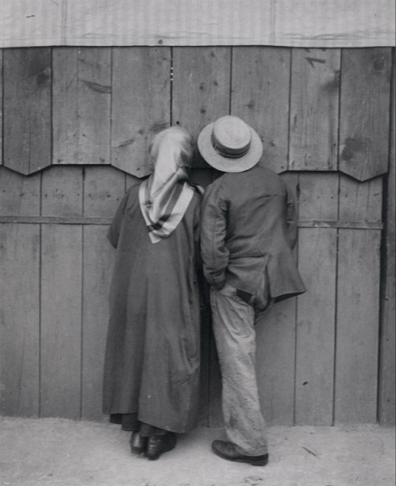
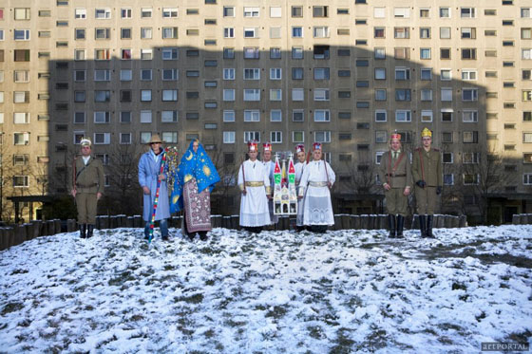
Az agyi folyamatokból lehet-e következetni arra,
hogy fest vagy fényképez!?
Vaszilij Kandinszkij
1866-1944
Hieronymus Bosch
1460-1516
Reigl Judit
1923-
Kazimir Szeverinovics Malevics
1878-1935
Andre Kertesz
1894-1985
Korniss Péter
1937-

Slide 8
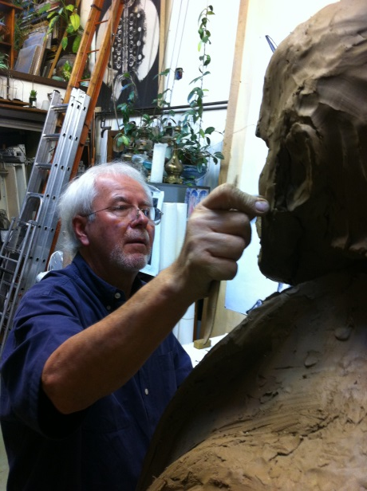
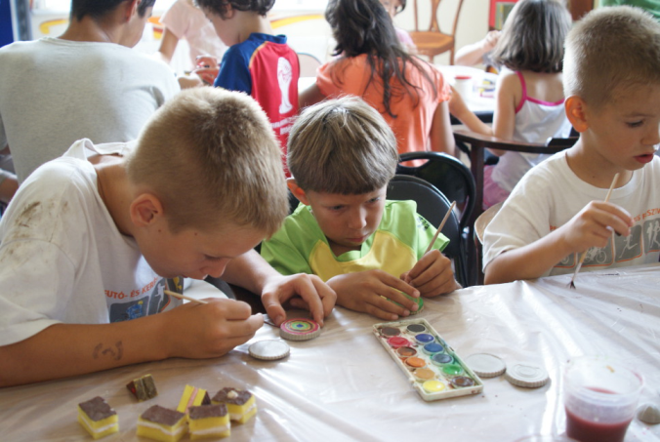
Alkotás és a szervezet
élet és kórélettana
- Kimerítő vagy frissítő?
- Vérnyomás emelő vagy csökkentő?
- Élet kilátás javító vagy rontó?
- Öröm, vagy bánat?
- Meg lehet-e tanulni?

Slide 9
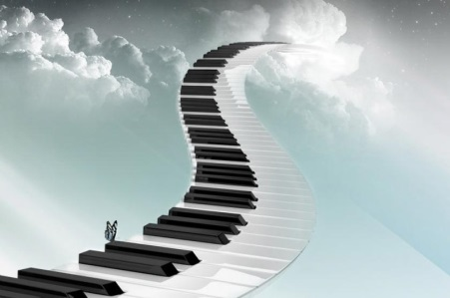
Művészet Kórélettana
Választható kreditpontos graduális és posztgraduális tantárgy
2015/2016. II. félév
A művészi alkotás neuroanatómiája
Agyi folyamatok vizualizálása
Prof. Dr. Palkovits Miklós
Kórélettani Intézet
Nephrológiai Kutató és Képző Központ
Elméleti Doktori Iskola - Semmelweis Egyetem

Slide 10
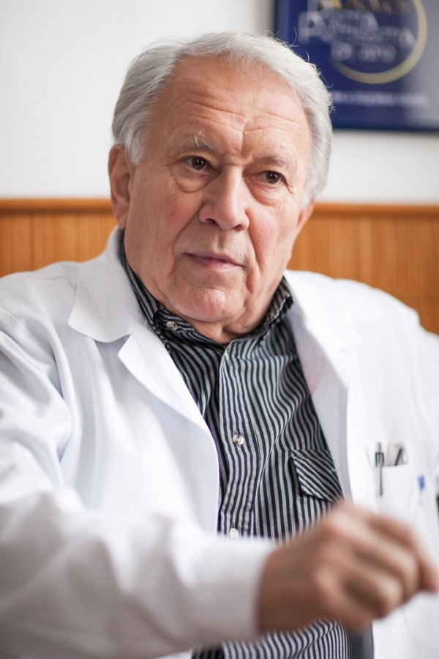
Díjak, elismerések
Környey Emlékfa díj (Magyar Neurológiai Társaság): 2014
Magyar Örökség-díj: 2013
Prima Primissima díj: 2012
Kőbánya díszpolgára (10
Szilárd Leó professzori ösztöndíj: 2006
Ipolyi Arnold tudományfejlesztési díj (OTKA): 2005
Performance Award (NIH): 2004
Magyar Köztársasági Érdemrend tisztikeresztje: 2003
Markusovszky-díj: 2001
Szabó György-díj (Hemingway Alapítvány): 2001
Harris Memorial Lectureship: 1998
Selye Memorial Lecture: 1998
Semmelweis-díj és -emlékérem: 1997
Szent-Györgyi Albert-díj: 1995
Rinecker-díj és -aranyérem (Németország): 1993
Magyar Érdemrend középkeresztje a csillaggal: 2015
Széchenyi-díj: 1991
Akadémiai Díj (Magyar Tudományos Akadémia Elnöksége): 1976
Prof. Dr. Palkovits Miklós orvos, akadémikus , anatómus, endokrinológus, agykutató

Slide 11
Szervezeti tagságok
MTA Elnökség
Elméleti Orvostudományi Bizottság (szavazati jogú tag)
Klinikai Idegtudományi Bizottság (szavazati jogú tag)
International Brain Research Organization magyar nemzeti bizottság (elnök)
Magyar Anatómusok, Hisztológusok és Embriológusok Társasága
Magyar Endokrinológiai és Anyagcsere Társaság
Magyar Fájdalom Társaság
Magyar Idegtudományi Társaság
Orvosi Hetilap (szerkesztőbizottsági tag)
Academia Europaea, London
Anatomische Gesellschaft
Federation of European Neuroscience
International Brain Research Organization Council

Slide 12
Publikációs tevékenység
Tudományos művek száma: 908
- folyóiratcikk: 736
- könyv: 12
Összes idézettség: 41483
Független hivatkozások: 35334
Hirsch index: 104

